Slide 1
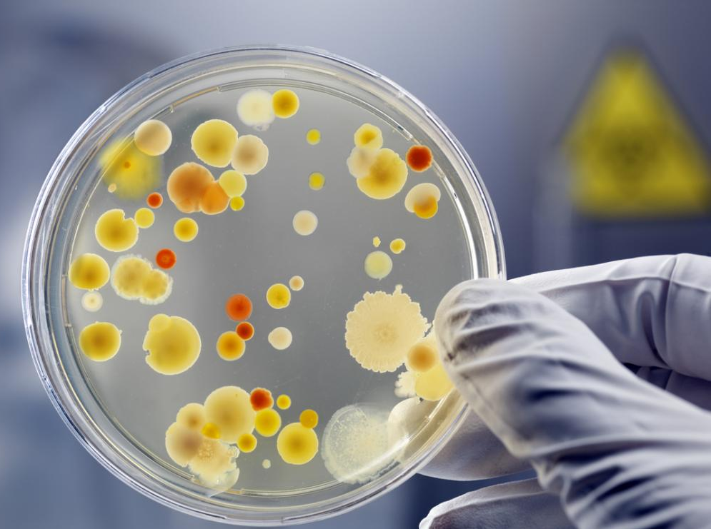
Bakteri kolonilerinin incelenmesi
ve Saf kültür elde etme yolları
Genel Mikrobiyoloji
Laboratuvar Dersi 2024

Slide 2
İdentifikasyon
İdentifikasyon, "tanıma" anlamına gelir.
Mikrobiyolojide identifikasyon denildiğinde izole edilmiş bir mikroorganizmanın cins ve türünün (ya da serotipinin) belirlenmesi anlaşılır.
Bakteri adentifikasyonu bakteri morfolojisi MAKROSKOBİK ve mikroskobik morfoloji olmak üzere iki grupta incelenir .

Slide 3
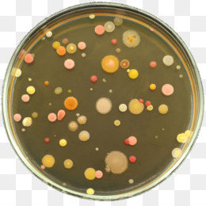
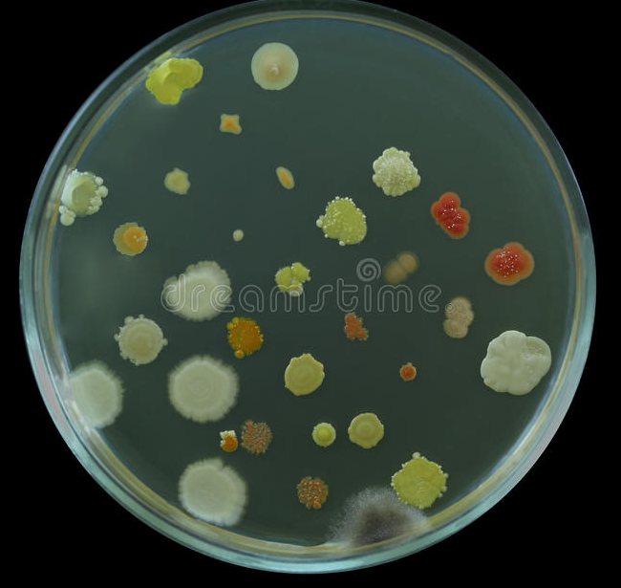

Slide 4
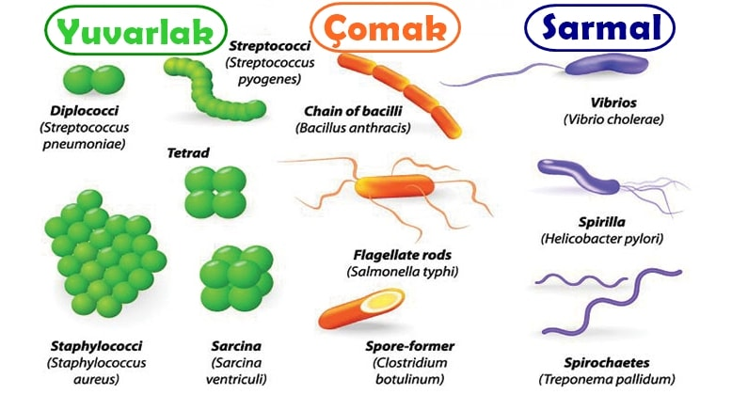
Mikroskobik morfolaji
a) Yuvarlak biçimli bakteriler (koklar),
b) Çomak biçimli bakteriler (basiller) ,
c) Sarmal biçimli bakteriler (spiraller),
d) Değişik biçimli bakteriler (pleomorfikler)

Slide 5
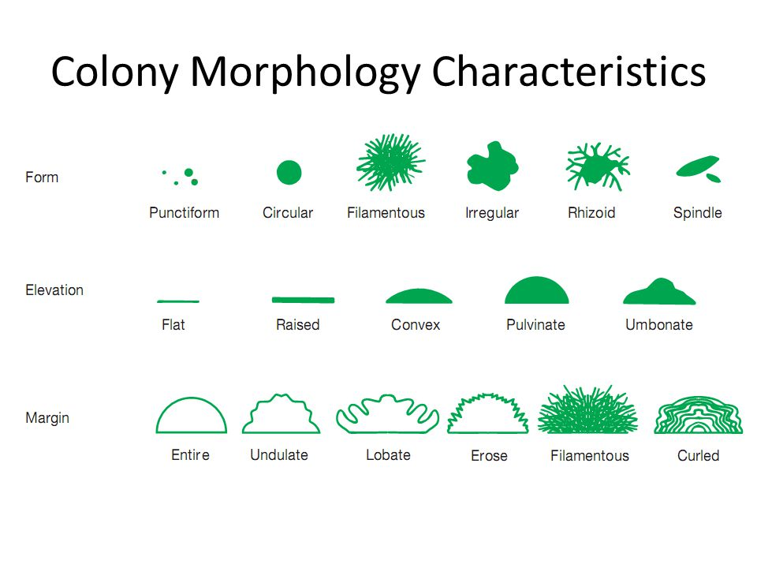
Makroskobik morfoloji
Koloni şekil ve yapıları mikroorganizma türleri için karakteristiktir, morfolojik olarak incelemede bu özellikten faydalanılır. Ancak farklı besiyeri kullanıldığı zaman belirli olan bu şekil ve yapıdan sapmalar olabilir.
Makroskobik morfoloji daha çok kloni morfolojisi olarak bilinir.

Slide 6
BAKTERİLERİN MORFOLOJİSİ
Bakterilerin uygun katı besiyerlerinde ve uygun koşullarda üretildiği zaman biraraya gelerek oluşturdukları, gözle görülebilen kümelere KOLONİ denir.
Bakteri türleri kendilerine özgü renk, koku, büyüklük ve yapıda koloniler oluştururlar. Bu karakterler hücrenin genetik kontrolü altındadır.
Katı besiyerlerinde kolonilerin oluşma süresi bakteri türüne göre değişir.
E. coli 24 saatte
Brucella’lar 2-3 günde
Mycobacteri’ler 15-20 gün sonra
Kolonilerin büyüklüğü de bakteri türlerine göre değişir.
Streptococ, Brucella, Pasteurella’Larda 0.5-1 mm
E.coli, B.anthracis daha büyük

Slide 7
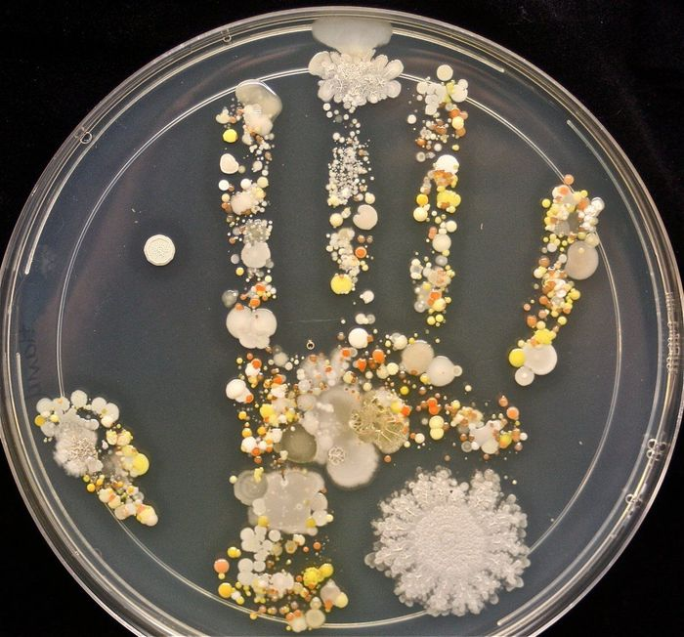
İnceleme yapılırken;
1. Şekil; Koloninin nokta,yuvarlak,muntazam veya gayri muntazam şekli incelenir.
2. Kenar şekli; Koloni kenarının düzgün,çentikli veya rizoit şekli incelenir
3. Büyüklük; Koloninin belirli sıcaklık, süre ve besiyerinde eriştiği büyüklük
kaydedilir.
4. Kıvam; Koloninin katı veya cıvıksı yapıda olduğu incelenir.
5. Koloni Yüksekliği; kolonilerin dikey kesitleri düz, kabarık, konveks,kubbeli veya
düğmeli olabilir.
6. Koku; Çürüme yapan mikroorganizmaların kendine has özel kokuları çok
belirgindir.

Slide 10
L-KOLONİ

Slide 11
BAKTERİLERDE GÖZLENEN KOLONİ ŞEKİLLERİ
S(SMOOTH) KOLONİ ; Düzgün, parlak ve homojen görünümdedir.
R(ROUGH) KOLONİ; ESKİMİŞ ya da BİRÇOK KEZ PASAJI YAPILMIŞ bakterilerin oluşturduğu kolonilerdir. Kenarları ve üzeri pürüzlü granüler görünümdedir.
M(MUKOİD) KOLONİ: KAPSÜL ya da MUKOİD SALGI oluşturan bakterilerde görülür. Bu kolonilere öze değdirildiğinde iplik gibi uzarlar.
L-KOLONİ; Hücre duvarı oluşturmayan mikroorganizmalar bu tip koloni oluşturur. Üstü ve yanları düzensizdir.

Slide 12
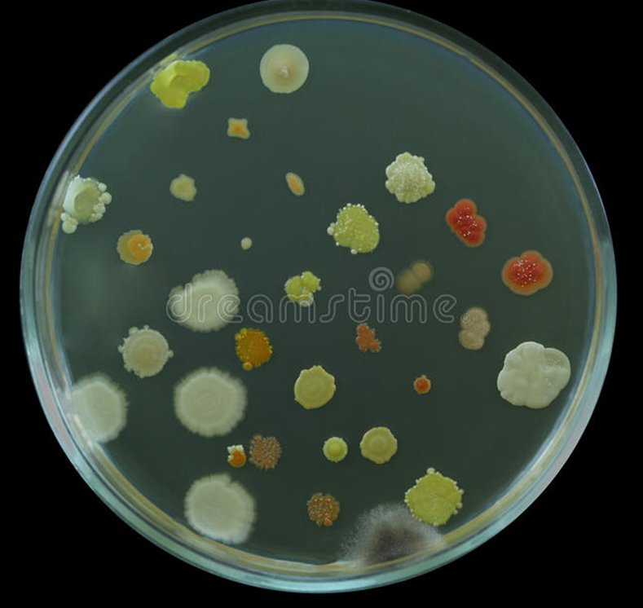

Slide 13
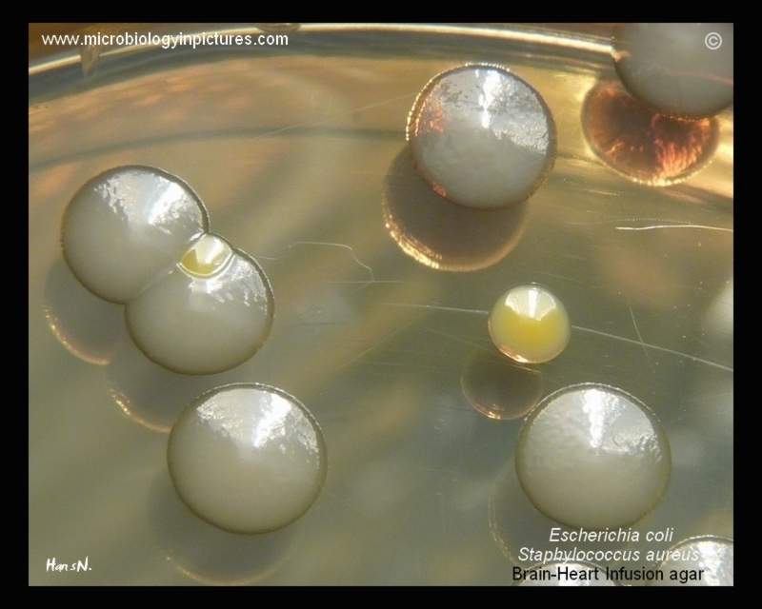
SORU ?????

Slide 14
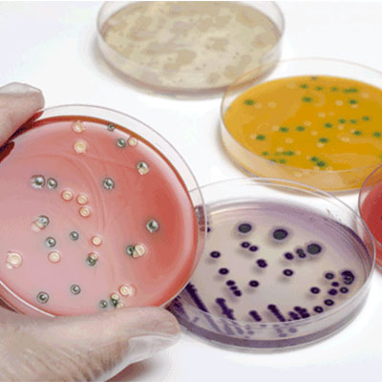
SORU ?????

Slide 15
İzolasyon
İzolasyon, "ayırmak" anlamına gelir.
Mikrobiyolojide izolasyon denildiğinde bir mikroorganizmayı saf halde elde etmek anlaşılır.
Mikroorganizmalar doğada çok ender olarak saf halde bulunurlar. Genellikle karışık halde bulunan mikroorganizmalardan çeşitli amaçlar ile saf kültürlerin elde edilmesi gerekir.
Saf kültür, sadece bir tek mikroorganizma hücresinden çoğaltılmış olan mikroorganizma topluluğudur.

Slide 16
SAF KÜLTÜR
Doğada her yerde mikroorganizmalar, birçok farklı türlerin oluşturduğu topluluklar şeklinde bulunur. Buradan alınan örnekler besiyerine ekilerek birçok bakteri türü bir arada üretilir. Birden fazla bakteri türünün ürediği kültürlere karışık kültürler denir.
Mikrobiyoloji laboratuvarlarında her bir mikroorganizmanın özelliğinin incelenmesi ve tanısının yapılabilmesi için saf kültürlerinin elde edilmesi de gerekir. Bu nedenle karışık kültürlerin saflaştırılması gerekmektedir.
Bir koloniden alınan ve üretildiğinde morfolojik, fizyolojik, biyokimyasal ve genel özellikleri birbirinin aynı olan bakteri kültürüne “saf kültür” adı verilmektedir. Saf kültür yalnızca bir tür mikroorganizma üretilmesi ile elde edilen kültürdür.
Gıdada mevcut mikroorganizmanın cins, tür düzeyinde tanısını yapabilmek ve adlandırmak için saf kültür halinde üretilmesi zorunludur.

Slide 17
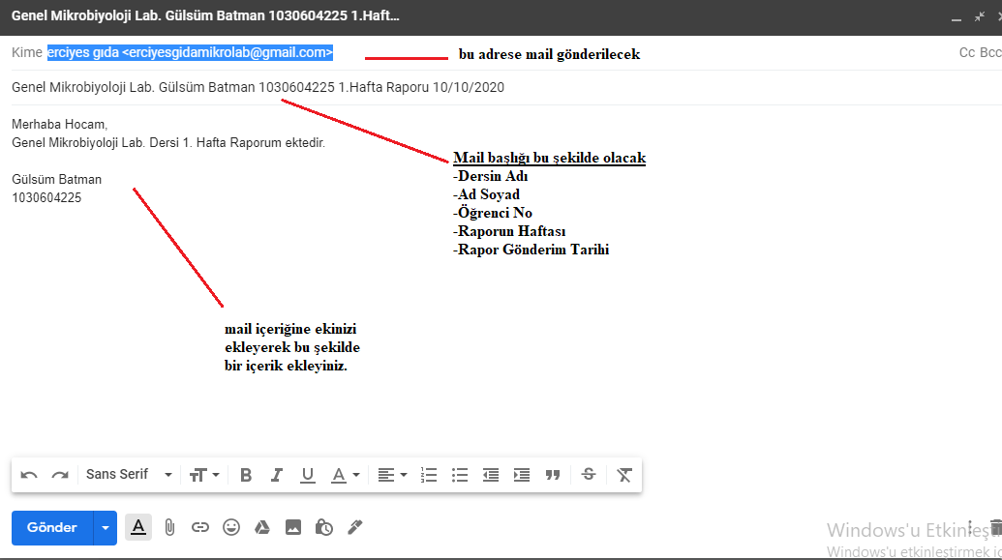
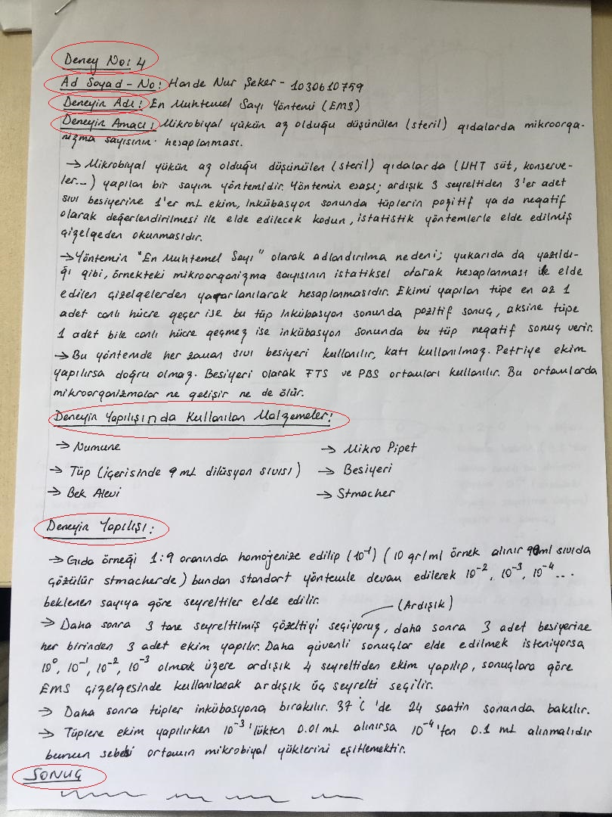
Rapor Gönderim Koşulları ve Örnek Rapor Şablonu
Not:Raporlar el yazısı DEĞİL
PDF formatında olacak !!!!

Slide 18
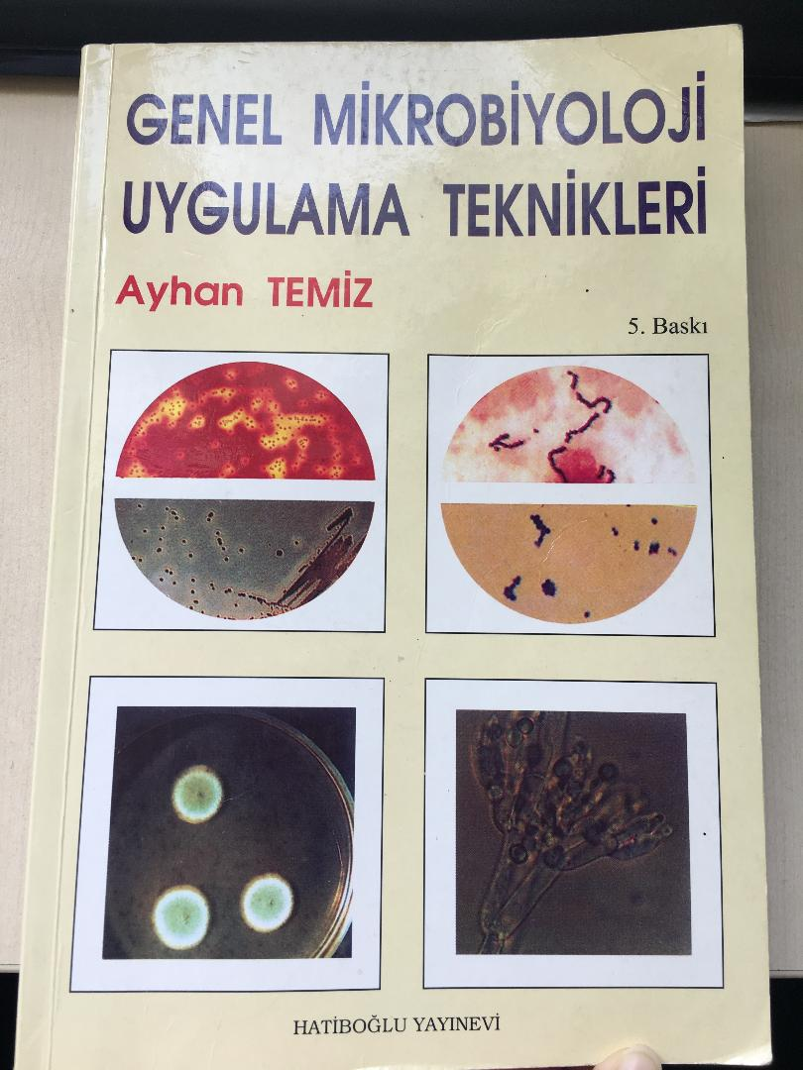
Kaynaklar
Ana Kaynak
Diğer Kaynaklar
MEGEP Gıda Teknolojisi Laboratuvar Organizasyonu ve Laboratuvar Hizmetleri Föyü
www.mikrobiyoloji.org
Gıda Mikrobiyolojisi Laboratuvarı 1 A. Kadir HALKMAN, Hilal B. DOĞAN Ankara Üniversitesi Gıda Mühendisliği Bölümü
https://www.canlibilimi.com/

